Slide 1
Notes:
当前页面由口袋动画“全文动画”特效，一键生成。 更多动画特效、福利、资源，请搜索、关注访问口袋动画.
官网主页：www.papocket.com

Slide 2
Notes:
当前页面由口袋动画“全文动画”特效，一键生成。 更多动画特效、福利、资源，请搜索、关注访问口袋动画.
官网主页：www.papocket.com

Slide 3
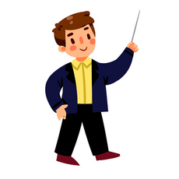
A
B
C
C
Notes:
当前页面由口袋动画“全文动画”特效，一键生成。 更多动画特效、福利、资源，请搜索、关注访问口袋动画.
官网主页：www.papocket.com

Slide 4
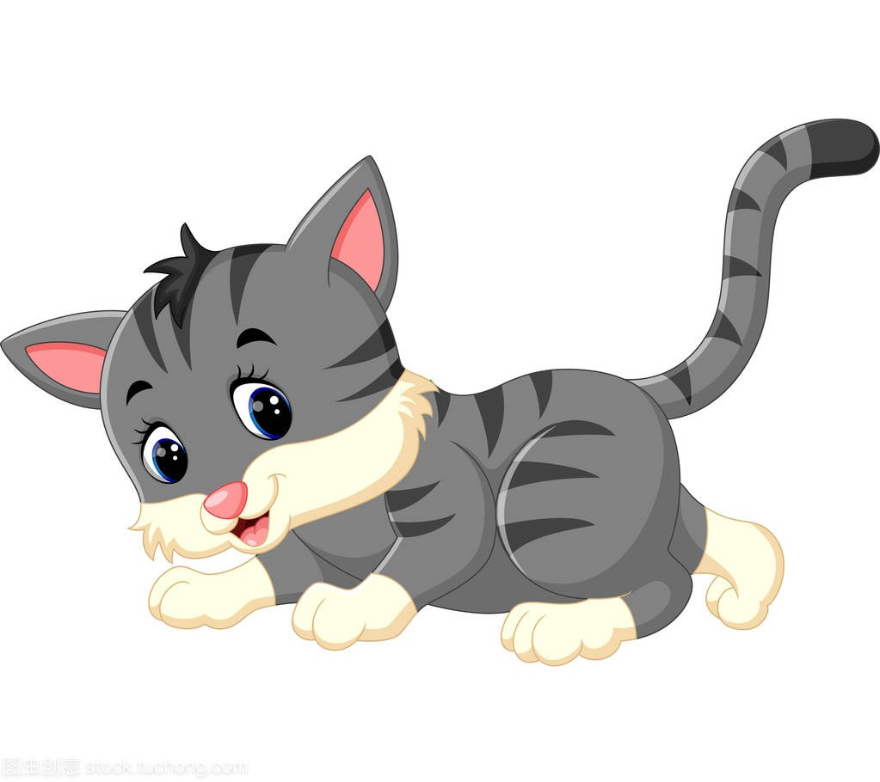
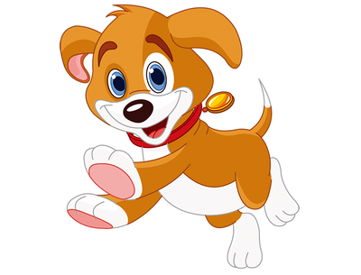
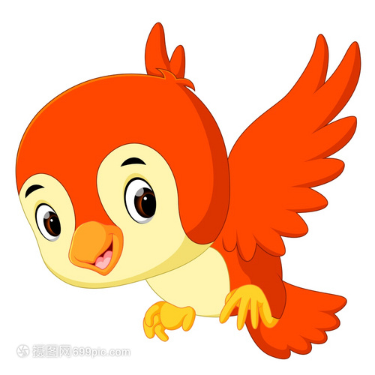
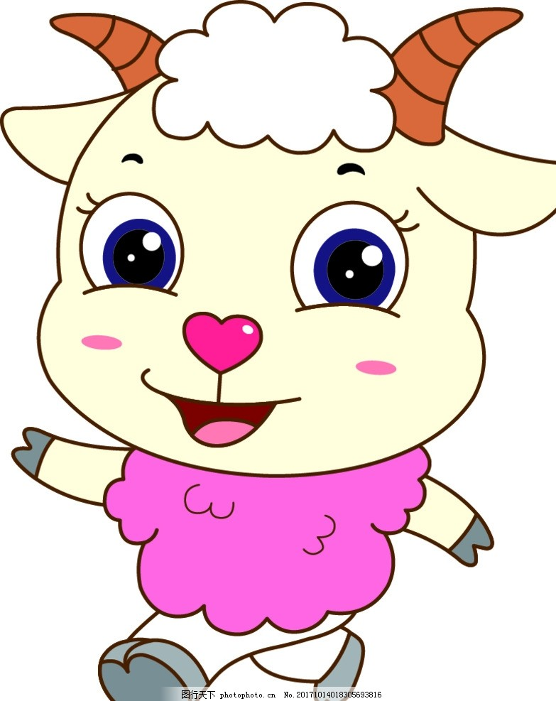
A
B
C
C
Notes:
当前页面由口袋动画“全文动画”特效，一键生成。 更多动画特效、福利、资源，请搜索、关注访问口袋动画.
官网主页：www.papocket.com

Slide 5
我 当 老 师
张家港市中兴小学
执教者：於凤
Notes:
当前页面由口袋动画“全文动画”特效，一键生成。 更多动画特效、福利、资源，请搜索、关注访问口袋动画.
官网主页：www.papocket.com

Slide 6
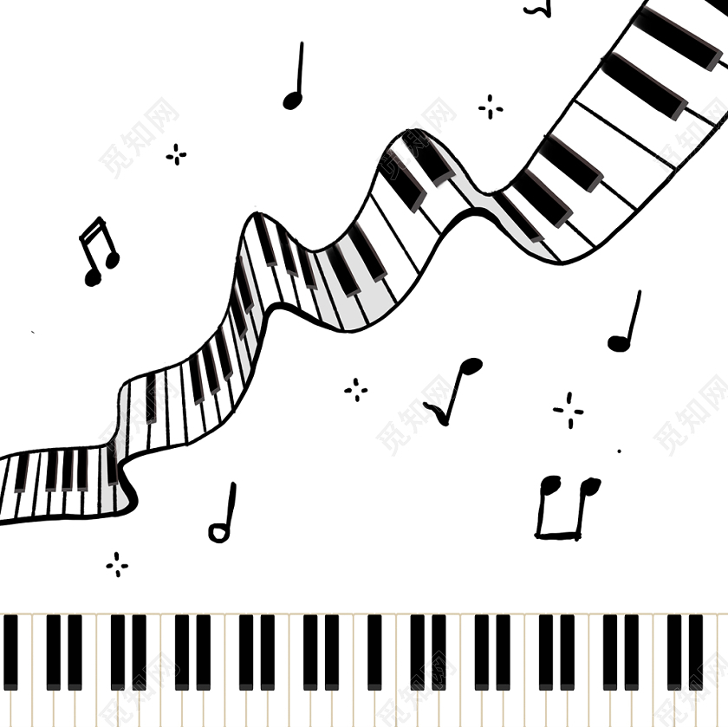
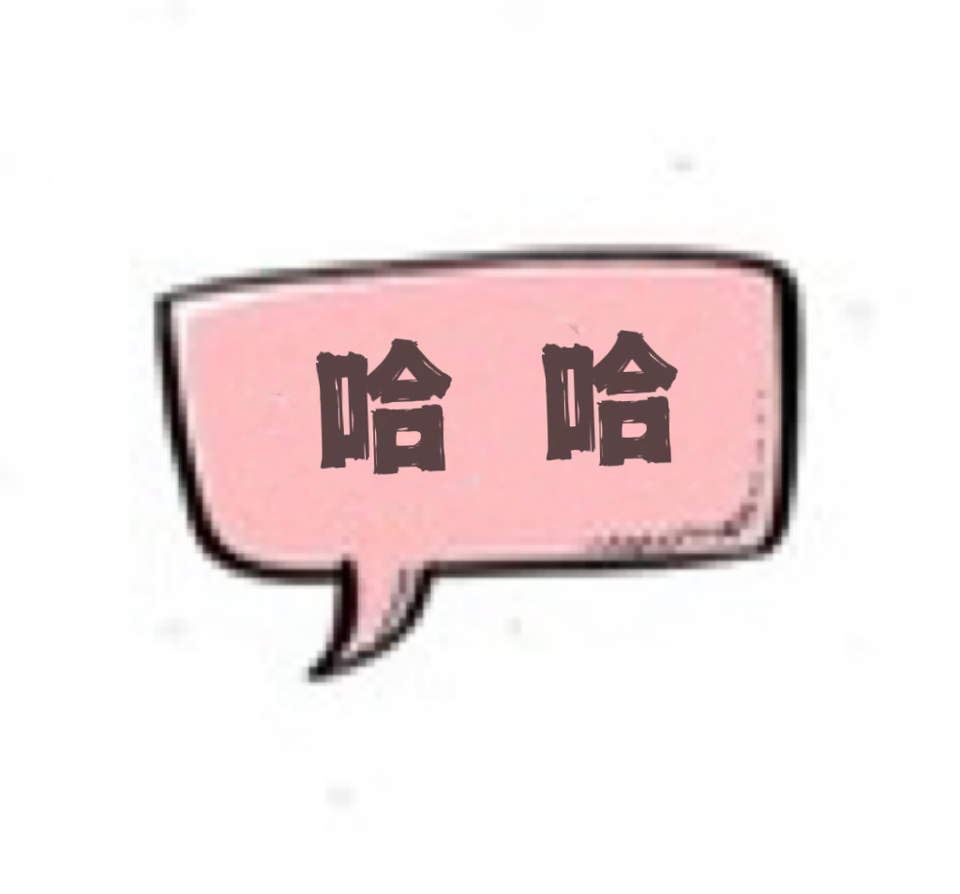
弹琴
画画
A
B
C
C
唱歌
说话
Notes:
当前页面由口袋动画“全文动画”特效，一键生成。 更多动画特效、福利、资源，请搜索、关注访问口袋动画.
官网主页：www.papocket.com

Slide 7
我 当 老 师
我教
猫咪
来弹
琴
猫咪
伸爪
爪呀
我教
小狗
来画
画
小狗
摇尾
巴呀
我教
小鸟
来唱
歌
小鸟
乐得
叫喳
喳
我教
小羊
来说
话
小羊
学会
咩咩
咩
咩咩
咩
叫呀
叫妈
妈
Notes:
当前页面由口袋动画“全文动画”特效，一键生成。 更多动画特效、福利、资源，请搜索、关注访问口袋动画.
官网主页：www.papocket.com

Slide 8
我 当 老 师
我教
猫咪
来弹
琴
猫咪
伸爪
爪呀
我教
小狗
来画
画
小狗
摇尾
巴呀
我教
小鸟
来唱
歌
小鸟
乐得
叫喳
喳
我教
小羊
来说
话
小羊
学会
咩咩
咩
咩咩
咩
叫呀
叫妈
妈
Notes:
当前页面由口袋动画“全文动画”特效，一键生成。 更多动画特效、福利、资源，请搜索、关注访问口袋动画.
官网主页：www.papocket.com

Slide 9
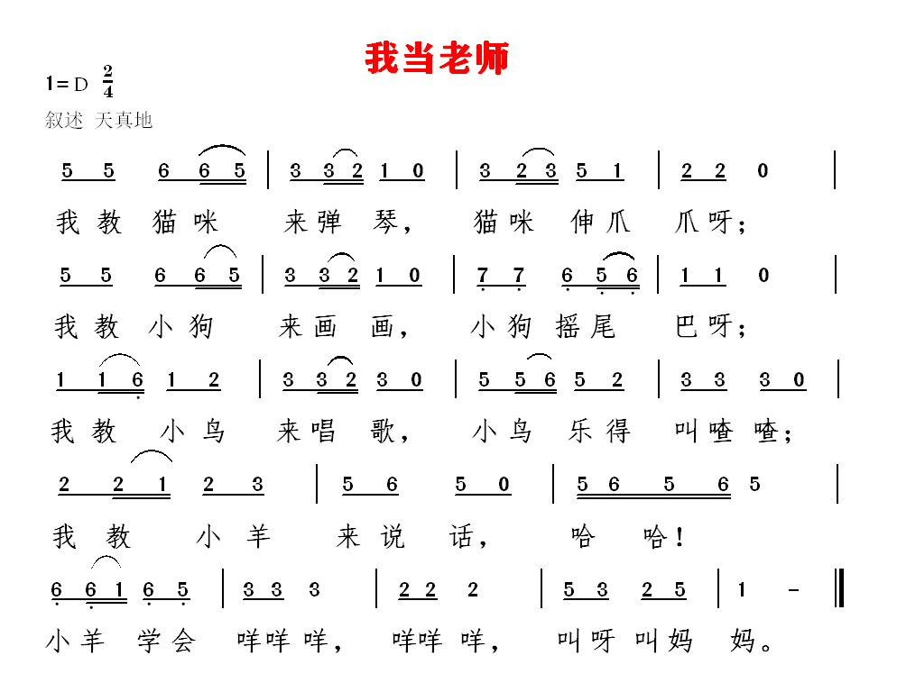
Notes:
当前页面由口袋动画“全文动画”特效，一键生成。 更多动画特效、福利、资源，请搜索、关注访问口袋动画.
官网主页：www.papocket.com

Slide 10
Notes:
当前页面由口袋动画“全文动画”特效，一键生成。 更多动画特效、福利、资源，请搜索、关注访问口袋动画.
官网主页：www.papocket.com

Slide 11
Notes:
当前页面由口袋动画“全文动画”特效，一键生成。 更多动画特效、福利、资源，请搜索、关注访问口袋动画.
官网主页：www.papocket.com

Slide 12
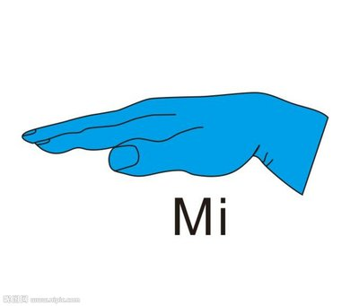
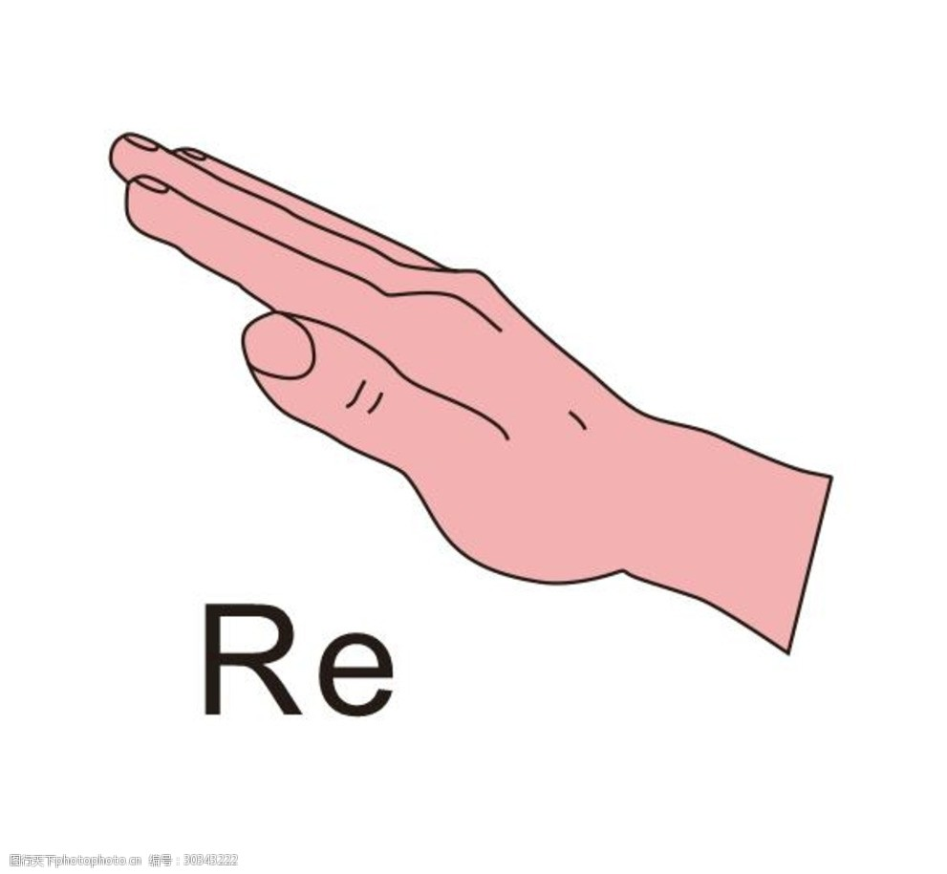
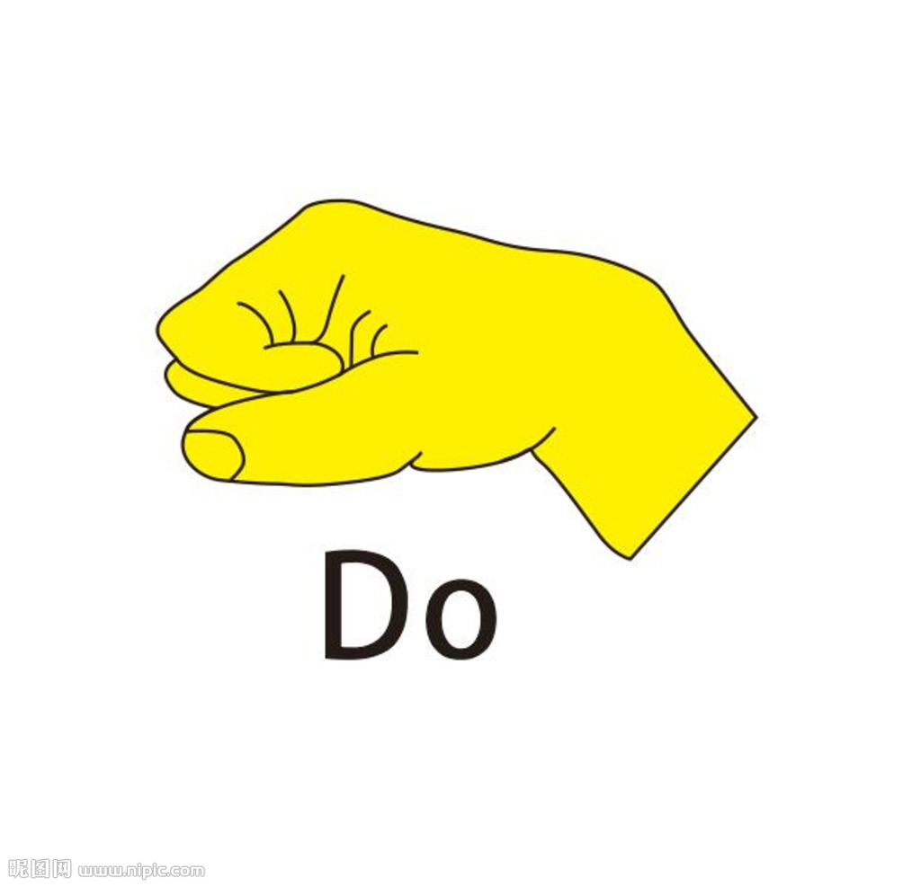
我 当 老 师
A
B
C
Notes:
当前页面由口袋动画“全文动画”特效，一键生成。 更多动画特效、福利、资源，请搜索、关注访问口袋动画.
官网主页：www.papocket.com

Slide 13
Notes:
当前页面由口袋动画“全文动画”特效，一键生成。 更多动画特效、福利、资源，请搜索、关注访问口袋动画.
官网主页：www.papocket.com

Slide 14
Notes:
当前页面由口袋动画“全文动画”特效，一键生成。 更多动画特效、福利、资源，请搜索、关注访问口袋动画.
官网主页：www.papocket.com

Slide 15
爪呀
巴呀
Notes:
当前页面由口袋动画“全文动画”特效，一键生成。 更多动画特效、福利、资源，请搜索、关注访问口袋动画.
官网主页：www.papocket.com

Slide 16
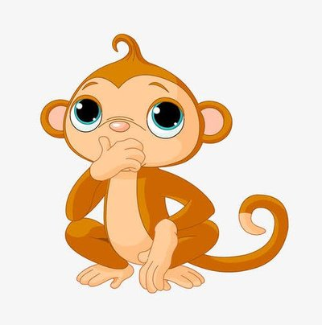
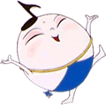
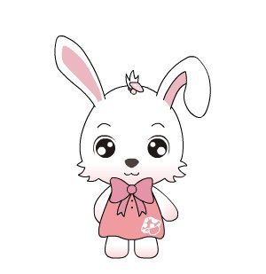
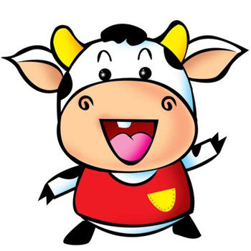
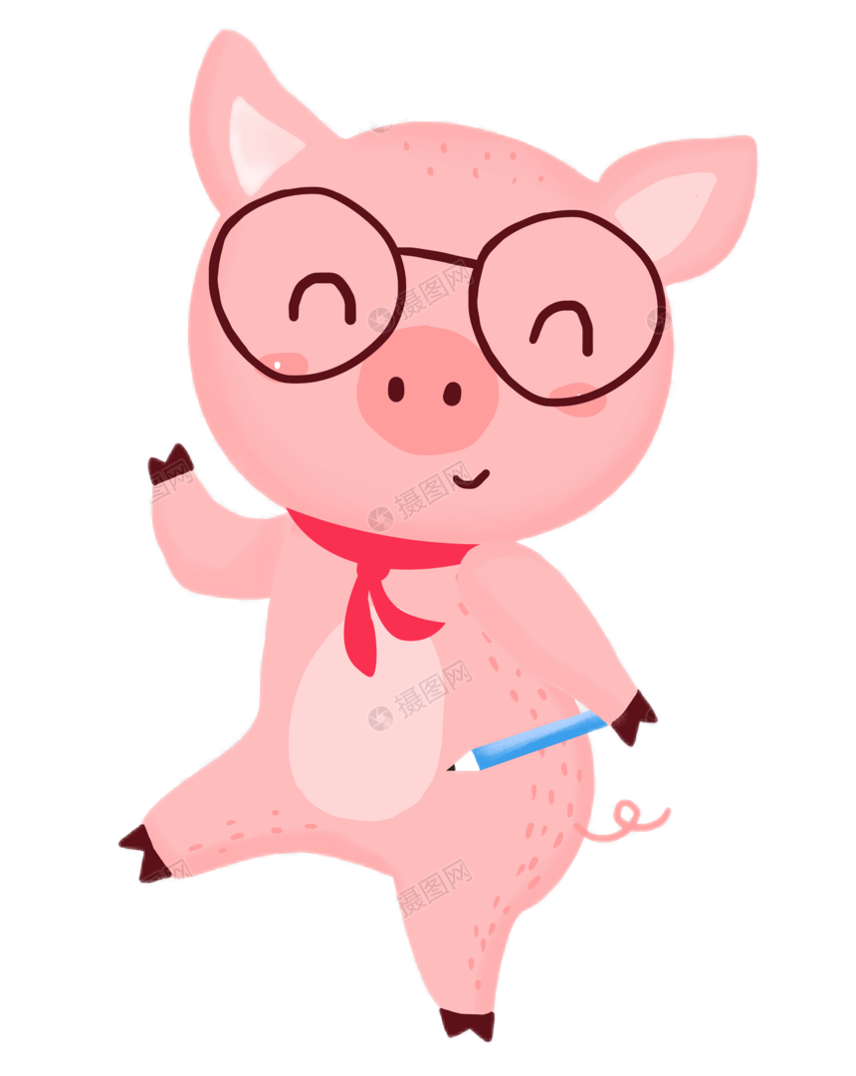
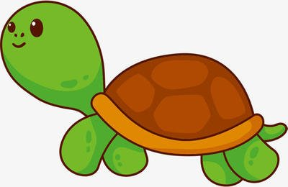
我的编创
A
B
C
Notes:
当前页面由口袋动画“全文动画”特效，一键生成。 更多动画特效、福利、资源，请搜索、关注访问口袋动画.
官网主页：www.papocket.com

Slide 17
同学们，再见！
Notes:
当前页面由口袋动画“全文动画”特效，一键生成。 更多动画特效、福利、资源，请搜索、关注访问口袋动画.
官网主页：www.papocket.com

